Slide 1
허깅페이스 트랜스포머 라이브러리 활용 워크샵 #1
성신여자대학교 AI융합학부 오장민
2024.07.09

Slide 2
개요
허깅페이스 소개
트랜스포머 아키텍처 소개
허깅페이스 트랜스포머 활용시 알아야 할 필수 지식 소개
텍스트 분류 문제 실습
토큰 분류 문제 소개 (실습)
생성형 언어 모델 (GPT-3, ChatGPT, Llama3) 소개
거대 모델 (1B 이상 파라미터 수) 미세 튜닝을 위한 PEFT 소개
구글 gemma-2b 모델 미세 튜닝 실습
(멀티 모달 모델 소개)

Slide 3
개요
허깅페이스 소개
트랜스포머 아키텍처 소개
허깅페이스 트랜스포머 활용시 알아야 할 필수 지식 소개
텍스트 분류 문제 실습

Slide 4
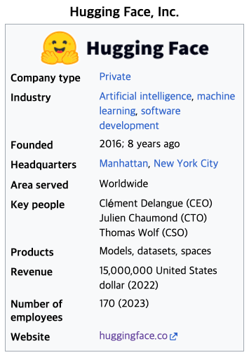
Hugging Face
transformers 라이브러리
모델 및 데이터셋 공유
역사
2016, 십대를 위한 챗봇 앱 개발
2021, 40 M $ 시리즈 B
2022, 유니콘 기업
2023. 235 M $ 시리즈 D ( 4.5 B $ 밸류)

Slide 5
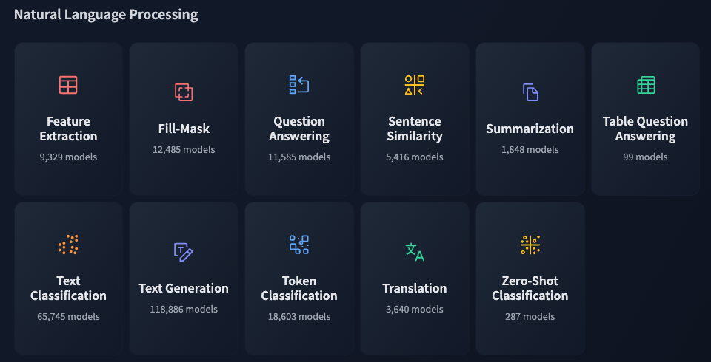
https://huggingface.co/tasks

Slide 6
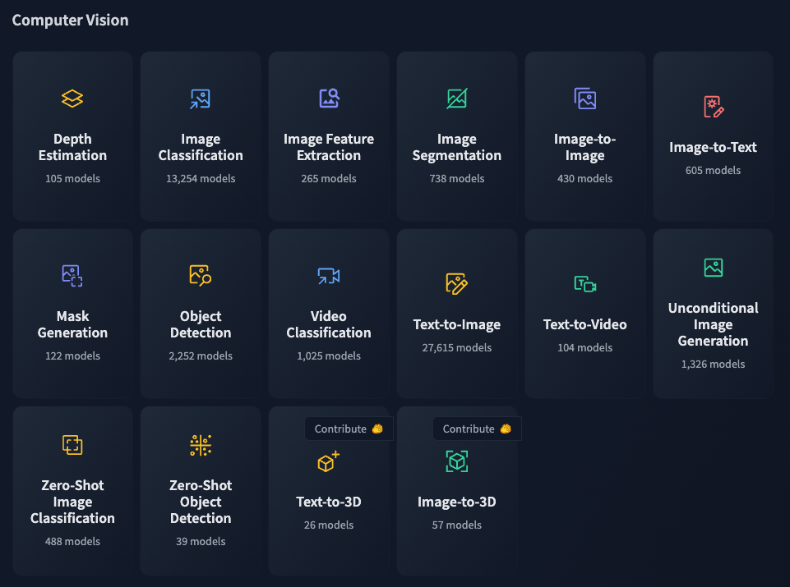
https://huggingface.co/tasks

Slide 7
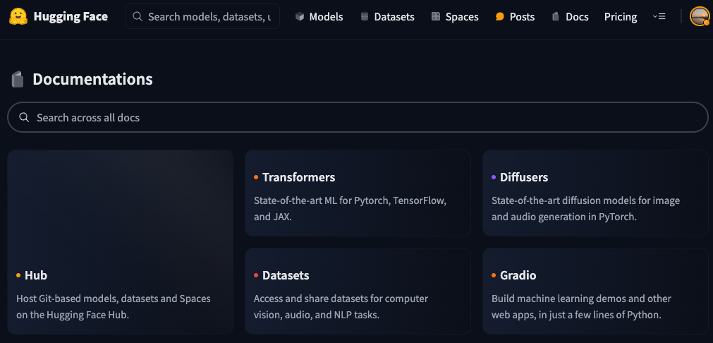
https://huggingface.co/docs

Slide 8
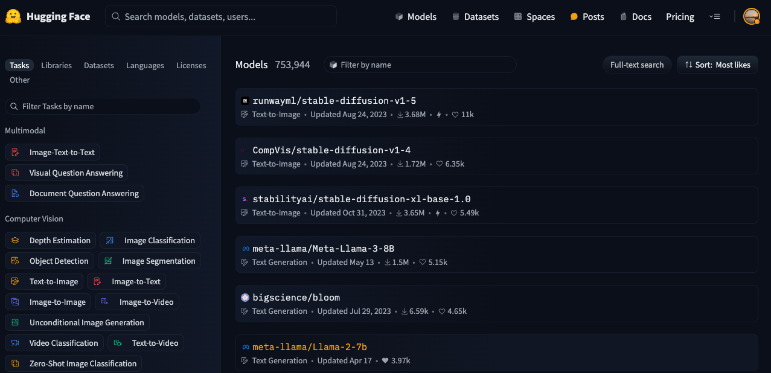
https://huggingface.co/models

Slide 9
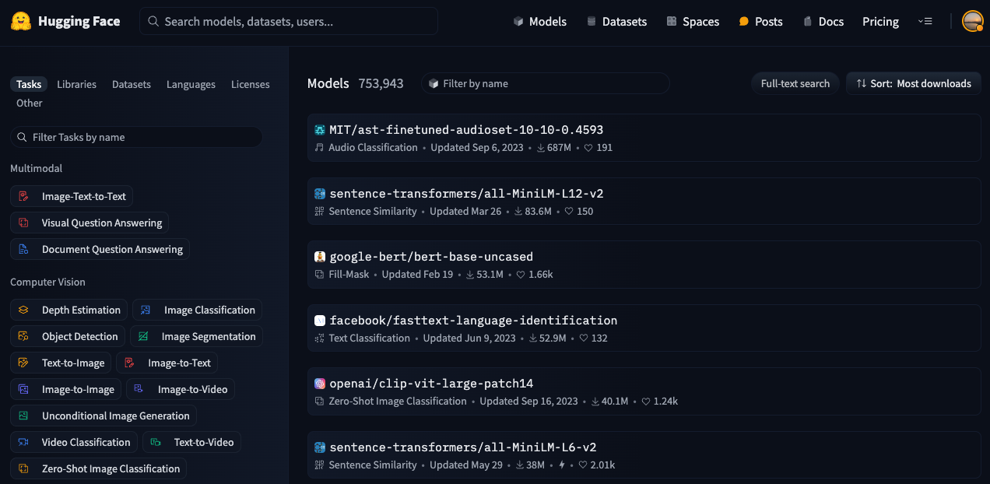
https://huggingface.co/models

Slide 10
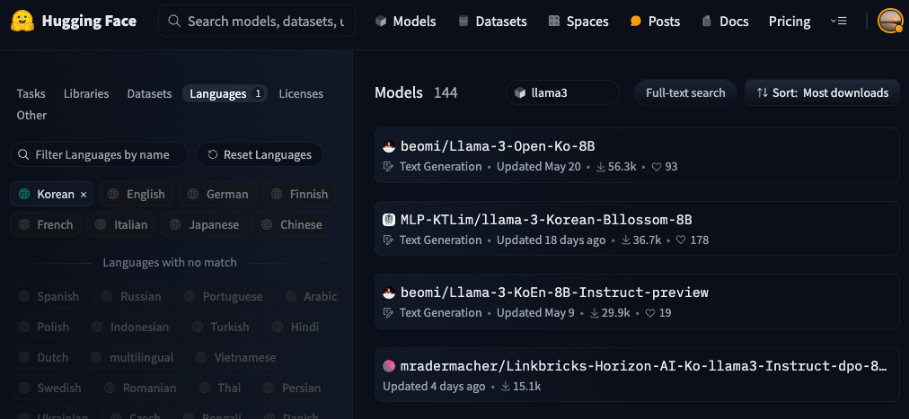
https://huggingface.co/models

Slide 11
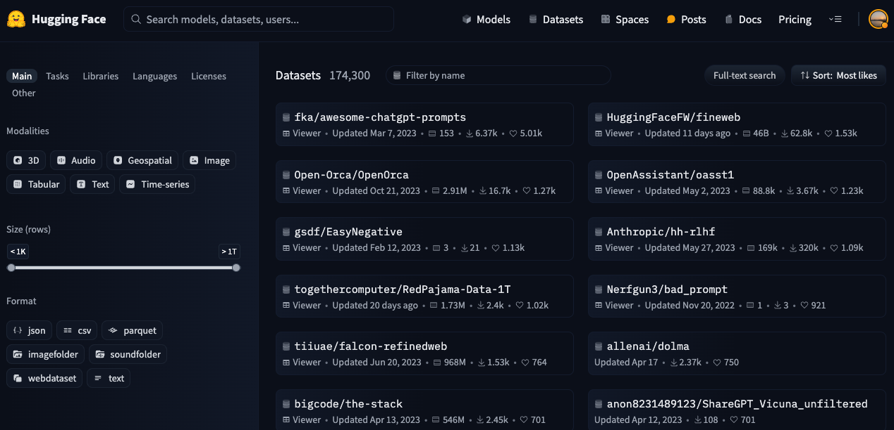
https://huggingface.co/datasets

Slide 12
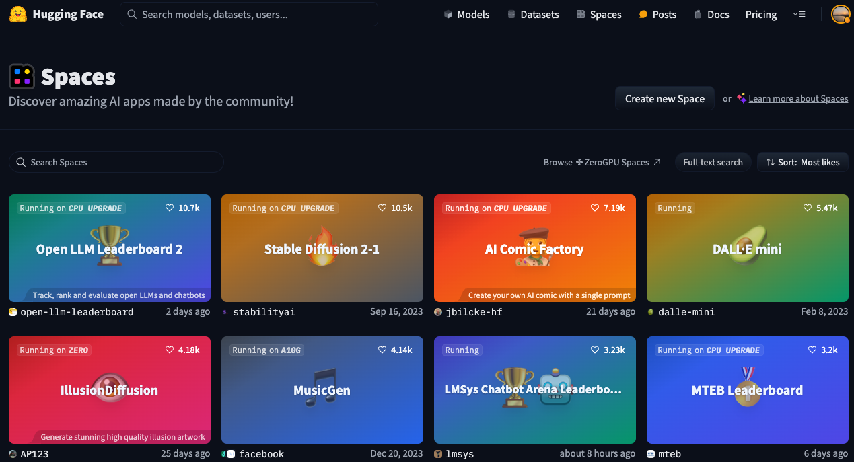
https://huggingface.co/spaces

Slide 13
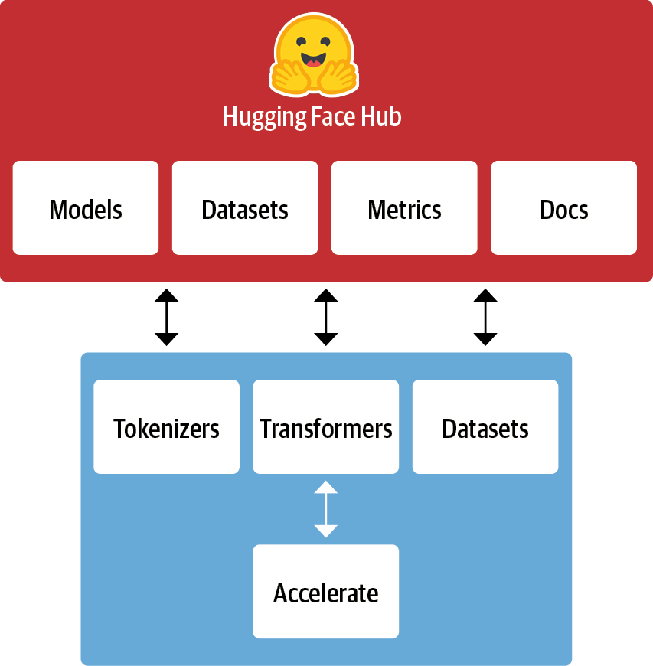
허깅페이스 생태계
허브
학습된 모델 공유 (753K ~)
데이터셋 공유 (174K ~)
평가 지표를 위한 스크립트 등
라이브러리
코드 제공
Tokenizer: 시퀀스 전처리기
Transformers: 트랜스포머 구현체
Datasets: 데이터 로딩/변환 표준화
Accelerate: 멀티GPU, 멀티노드 등 고성능 훈련 방법
…

Slide 14
transformers 라이브러리
다양한 트랜스포머 변종 모델 연구 및 공개: 범용 인터페이스 필요
사용 용이성 (Ease of use)
모델 다운로딩 및 인퍼런스에 활용: 단 두줄의 코딩
유연성 (Flexibility)
PyTorch: nn.Module 상속
Tensorflow: tf.kereas.Model 상속
단순성 (Simplicity)
하나의 구현체는 하나의 파일에 대부분 담김
단순함을 유지 (여러 파일에 공유되는 모듈 기반이 아니라, 자체 레이어 기반; 모델 수정이 쉬움)

Slide 15
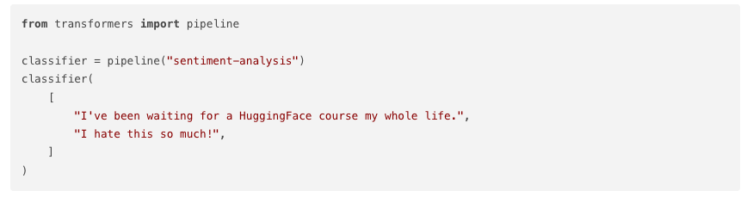
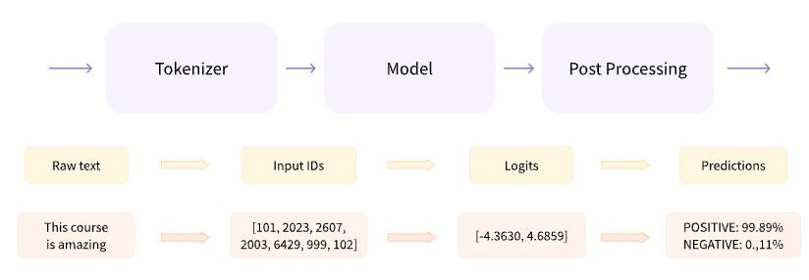
초 간단한 사용

Slide 16
개요
허깅페이스 소개
트랜스포머 아키텍처 소개
허깅페이스 트랜스포머 활용시 알아야 할 필수 지식 소개
텍스트 분류 문제 실습

Slide 17
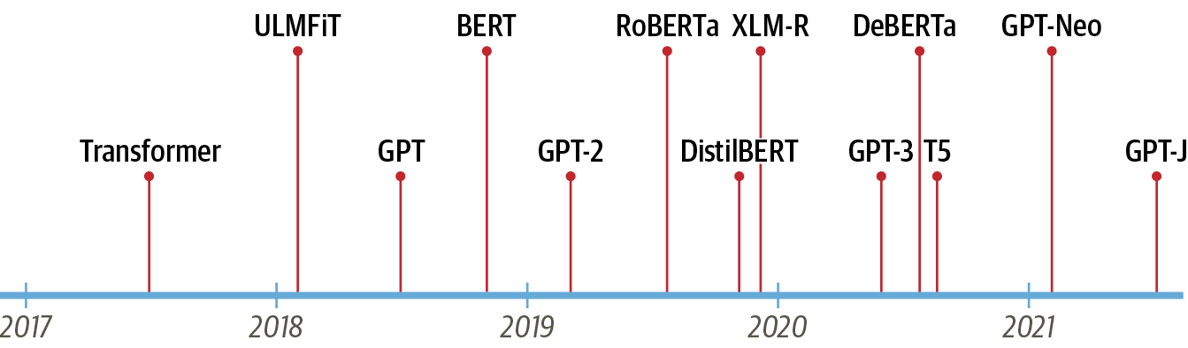
트랜스포머
Ashish Vaswani et. al., Attention Is All You Need, 2017 (Google)

Slide 18
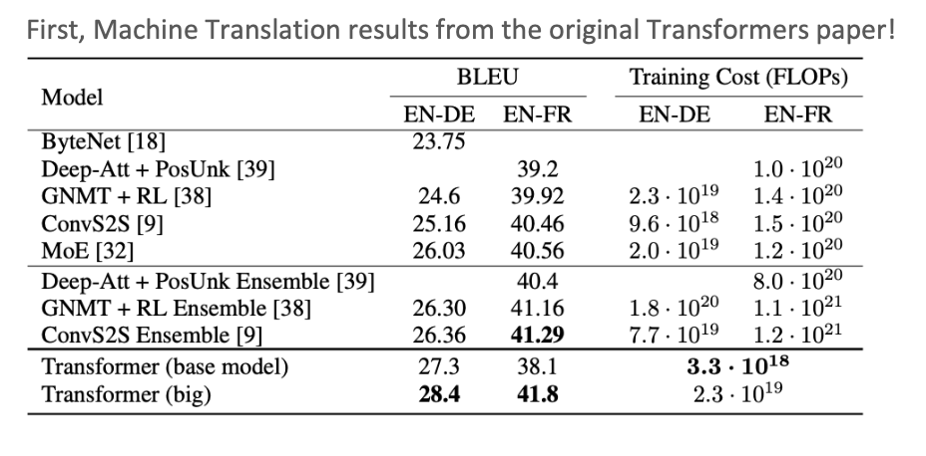
트랜스포머: Vaswani et al.

Slide 19
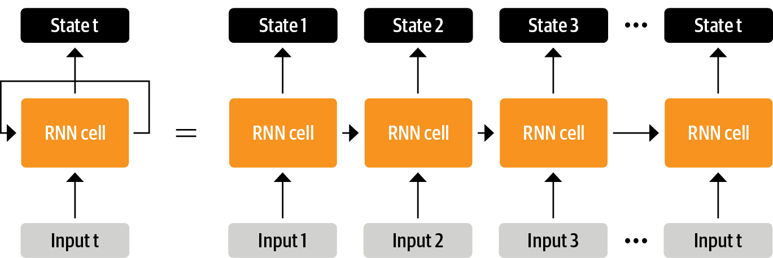
인코더-디코더 프레임워크
트랜스포머 이전: NLP의 SOTA: LSTM 등 순환 신경망 (RNN) 아키텍처
각 스텝에서 상태 (state) 정보를 시퀀스의 다음 스텝으로 전달
이전 스텝의 정보 추적하고 이를 사용해 예측

Slide 20
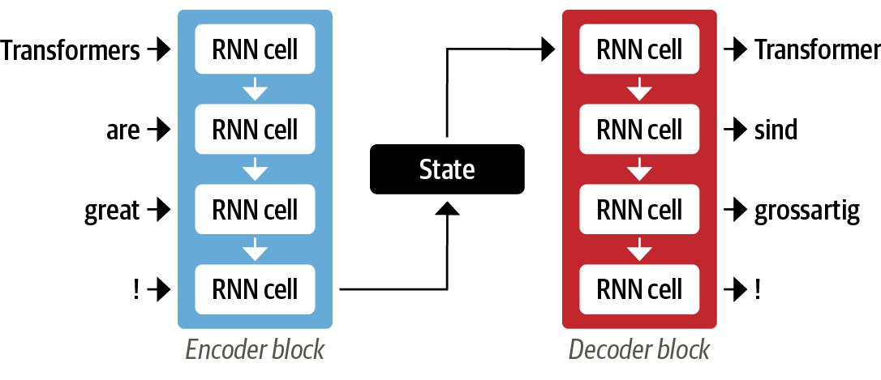
인코더-디코더 프레임워크
RNN: 기계 번역 시스템 개발에서 중요한 역할을 수행했음
인코딩: 인코더의 마지막 은닉 상태 (last hidden state)
디코딩: 인코딩된 상태를 디코더의 입력으로 사용하여 출력 시퀀스 생성

Slide 21
인코더-디코더 프레임워크
RNN의 약점 1: 정보 병목 (information bottleneck)
인코딩 결과인 마지막 은닉 상태가 전체 입력 시퀀스의 정보를 갈무리 해야 함
필연적인 정보 손실

Slide 22
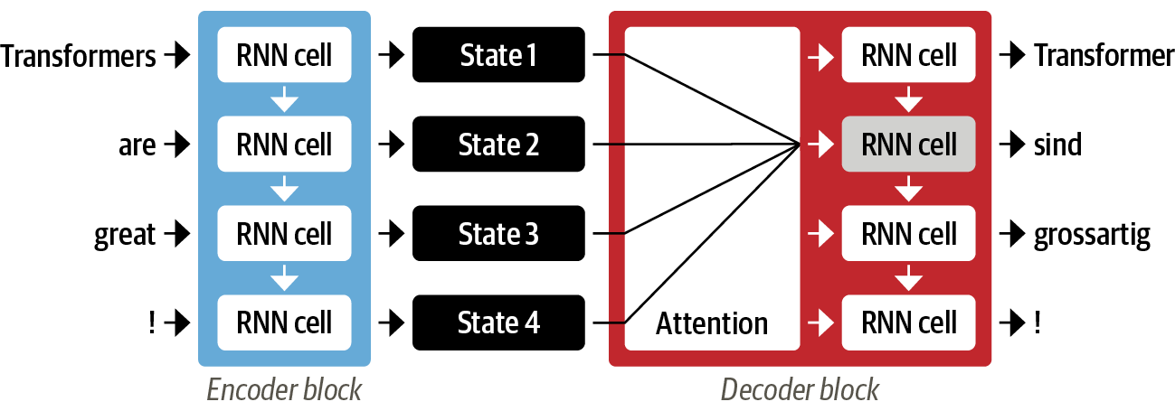
어텐션 메커니즘
인코더의 각 스텝의 은닉 상태를 디코더에서 모두 활용
어텐션 (attention)
인코더의 은닉 상태 출력에 가중치 (어텐션)을 할당

Slide 23
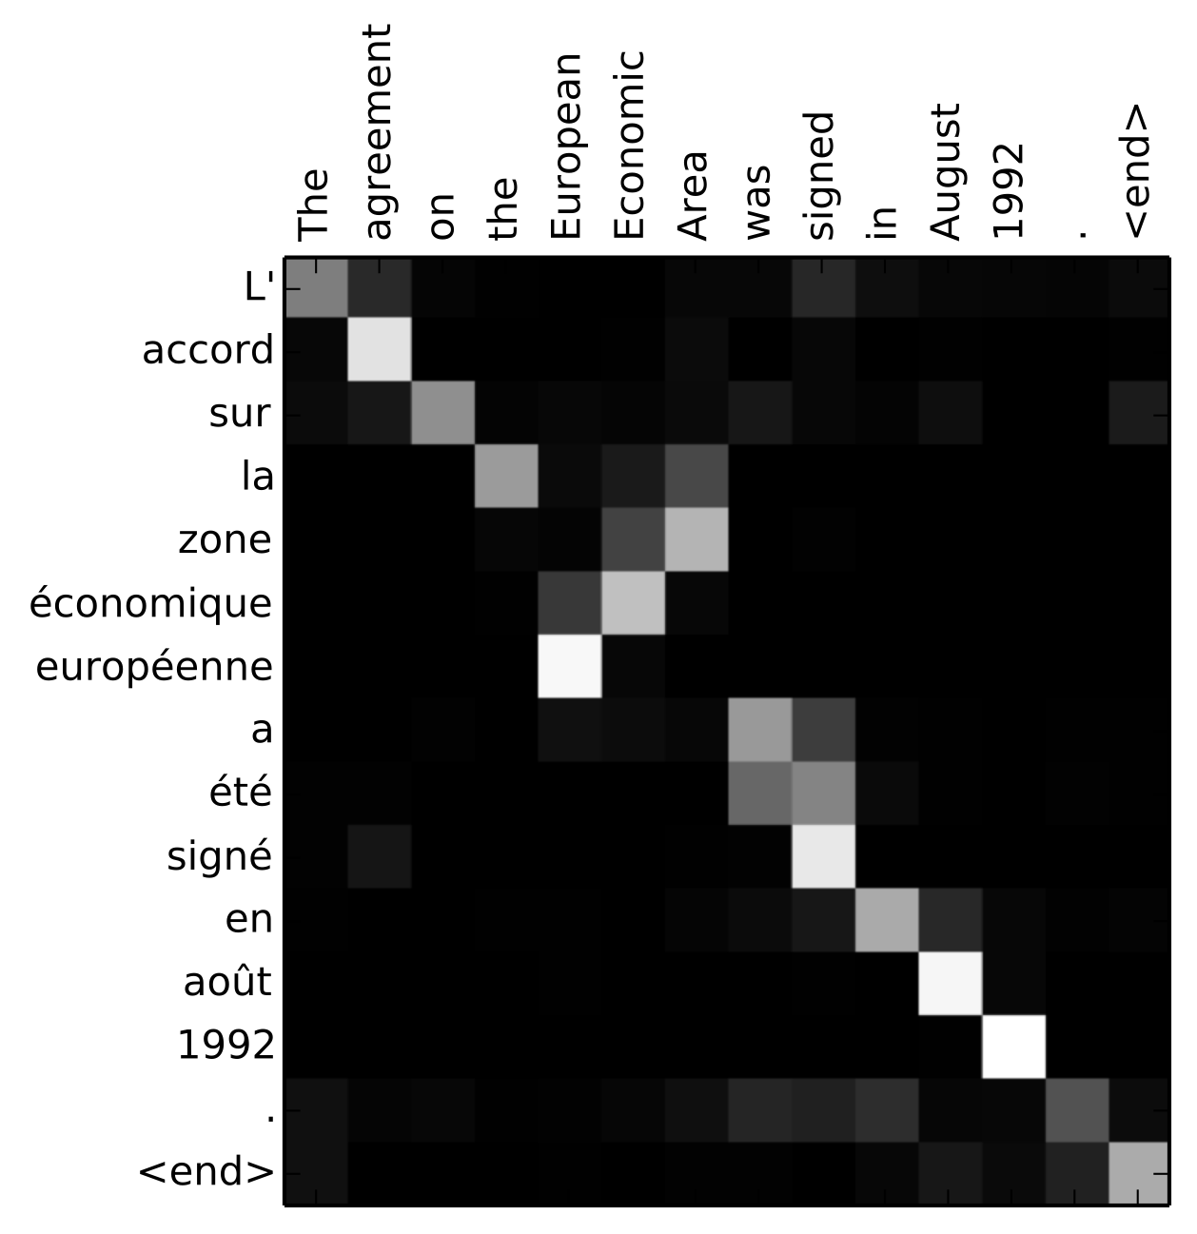
어텐션 메커니즘
기계 번역에서의 어텐션
원 문장과 번역 문장의 단어간 정렬 (align) 학습
예) 영어-프랑스 번역 모델의 어텐션 시각화
zone ~ Area
밝은색 (강한 어텐션)
RNN의 약점 2: 순차적인 연산
시퀀스 전체에 대한 병렬화에 취약

Slide 24
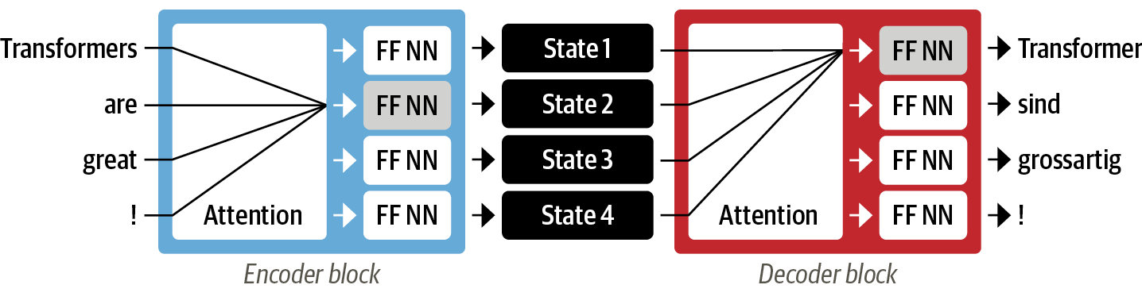
어텐션 메커니즘
셀프 어텐션 (self-attention): 순환 구조 제거
신경망의 같은 층의 모든 상태에 대해 어텐션 작동
FF NN (Feed Forward Neural Network)
병렬성 확보: 자연어 처리 분야에서 큰 혁신을 불러옴

Slide 25
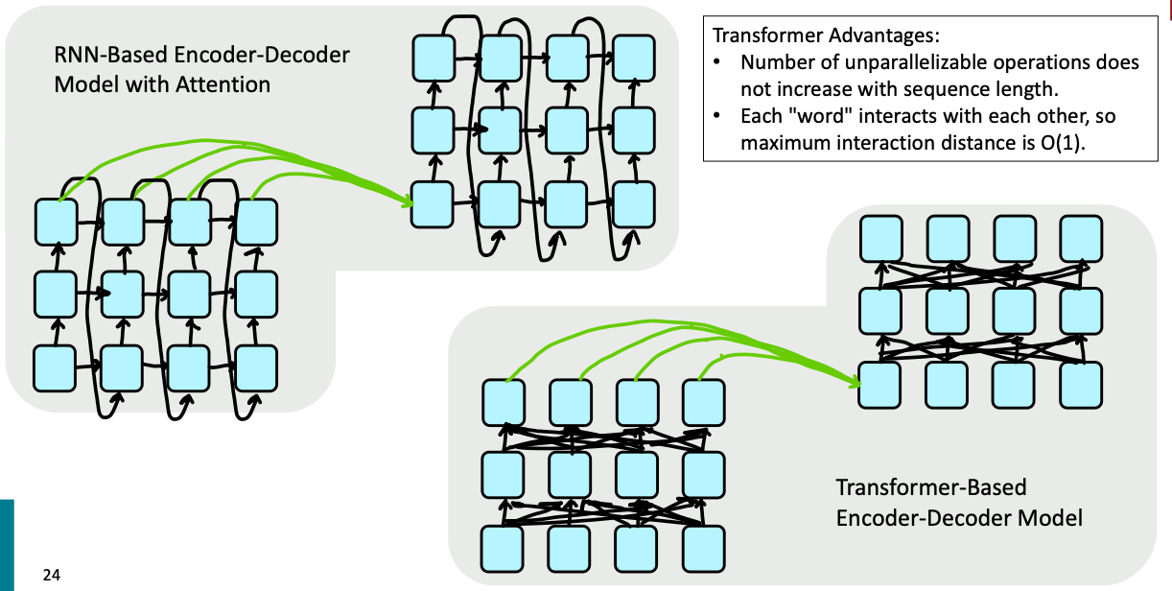
RNN과 트랜스퍼머의 어텐션 계산 비교

Slide 26
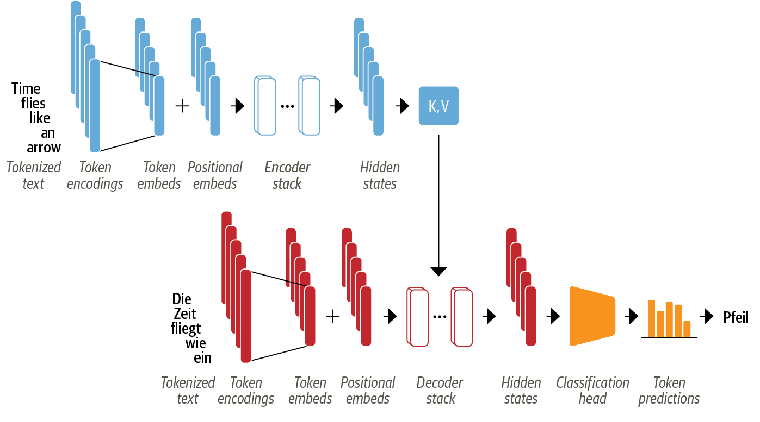
트랜스포머 아키텍처 개요

Slide 27
트랜스포머 아키텍처 개요
인코더
입력: 토큰의 시퀀스
출력: 은닉 상태 (hidden states) 또는 문맥 (context)

Slide 28
트랜스포머 아키텍처 개요
디코더
입력: 인코더의 은닉 상태 + 직전까지 생성한 출력 토큰 서브 시퀀스
출력: 출력 토큰의 시퀀스를 한번에 하나씩 반복 생성

Slide 29
트랜스포머 아키텍처 개요
아키텍처 특징
토큰 임베딩: 입력 텍스트를 토큰화 후 벡터화
위치 임베딩: 토큰의 순서를 반영하기 위한 엔지니어링 (add)

Slide 30
트랜스포머 아키텍처 개요
아키텍처 특징
인코더 (디코더) 층의 스택
디코더 층마다 인코더 은닉 상태가 주입 됨
디코더의 출력은 다시 디코더 입력으로 주입됨 -> 다음 토큰 생성
토큰 생성은 분류 문제임
EOS (End-of-Sequence)

Slide 31
트랜스포머 아키텍처 개요
인코더 유형
BERT 류: 양방향 어텐션 (bidirectional attention)
텍스트 분류나 개체명 인식 등에 적합
디코더 유형
GPT 류: 코잘 어텐션 (causal attention), 자기회귀 어텐션 (autoregressive attention)
언어 모델링 (다음 단어 예측)에 적합
인코더-디코더 유형
BART, T5 등: 번역과 요약 등에 적합

Slide 32
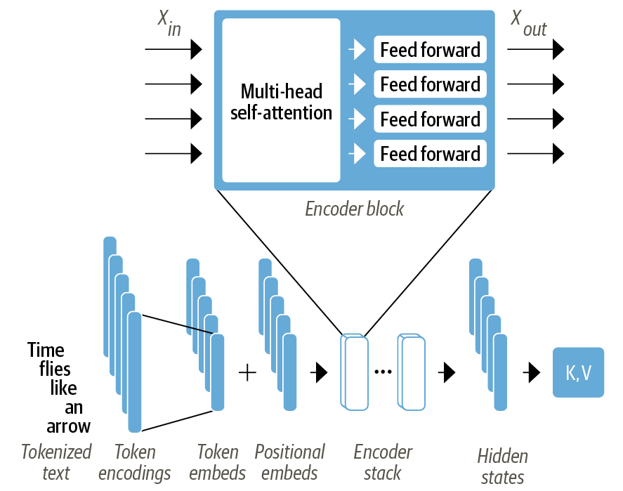
인코더
인코더 스택
다수의 인코딩 레이어 (층)
멀티 헤드 셀프 어텐션 층
모든 입력 임베딩 대상
피드 포워드 층
각 입력 임베딩 마다 독립 적용
(스킵 연결: skip connection)
(층 정규화: layer normalization)
핵심 역할
입력 임베딩을 업데이트 해 시퀀스의 문맥 정보가 인코딩된 표현을 만드는 것

Slide 33
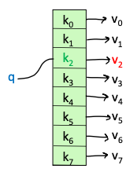
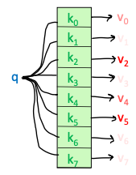
인코더: 셀프 어텐션 인사이트
근사화된 해시 테이블 조회
값 (value)를 조회하기 위해, 쿼리 (query)를 테이블 내의 키 (key)와 비교
해시 테이블
쿼리 → 키가 정확히 매핑되고 연결된 값을 리턴
셀프 어텐션
쿼리 → 각 키와 유사도가 계산됨
유사도에 비례한 값들의 합을 리턴

Slide 34
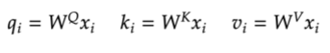
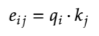
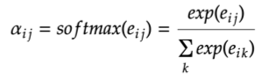
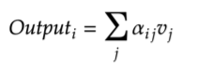
인코더: 셀프 어텐션 계산
스텝 1: 입력 x_{i} 에 대한 쿼리, 키, 값 계산
스텝 2: 쿼리와 키 사이의 어텐션 계산
스텝 3: 소프트맥스로 확률화
스텝 4: 가중합 계산

Slide 35
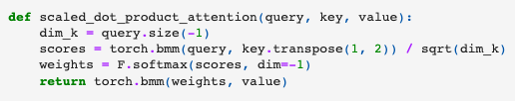
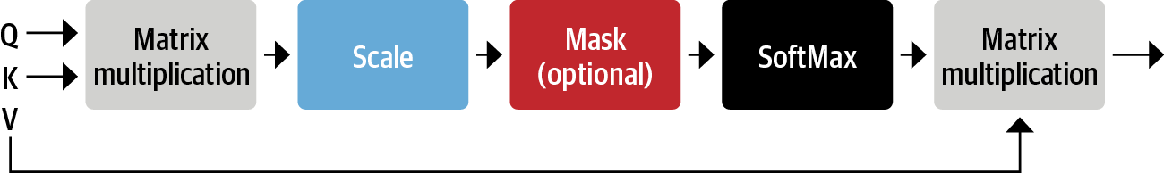
인코더: 셀프 어텐션: 스케일드 점곱 어텐션 구현

Slide 36
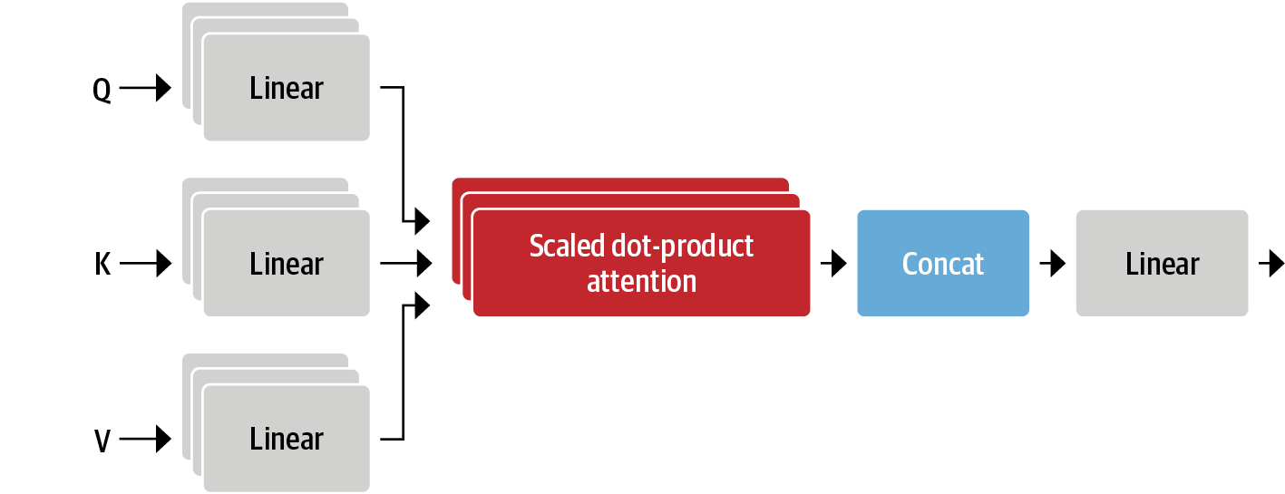
인코더: 멀티 헤드 어텐션
멀티 헤드 어텐션(multi-head attention)
쿼리, 키, 값 벡터 생성시 입력 을 투영 (projection) 실시
스케일드 접곰 어텐션을 여러개 둠 (멀티 헤드)
최종적으로 결합
하나의 헤드가 한 측면의 유사도에 초점
다수의 헤드가 여러 측면에 초점을 맞추길 기대
학습 과정에서 자동으로 이뤄짐

Slide 37
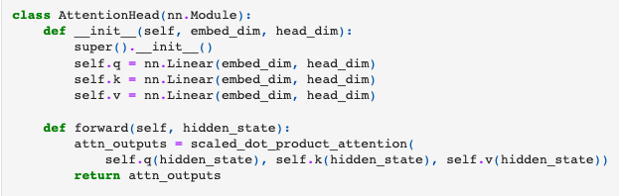
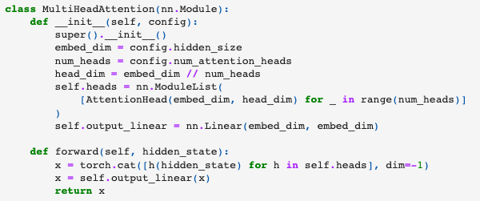
인코더: 멀티 헤드 어텐션: 구현
단일 헤드 구현
투영 (projection)
nn.Linear()
nn.Module 상속
forward 메소드 구현
멀티 헤드 어텐션
head_dim = 64
embed_dim // num_heads == 768 / 12
nn.ModuleList()
여러 nn.Module 객체의 목록화에 사용
연결
torch.cat(): 마지막 차원 축으로 연결
최종 투영

Slide 38
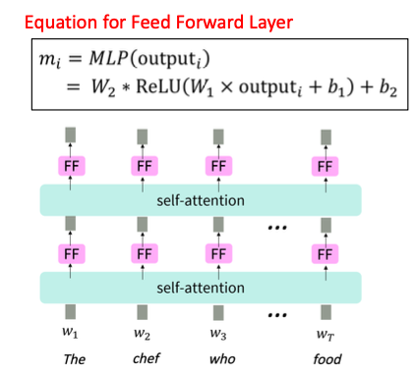
인코더: 피드 포워드 층
어텐션만 사용시 비선형성 부족
피드 포워드 층으로 비선형성 보충

Slide 39
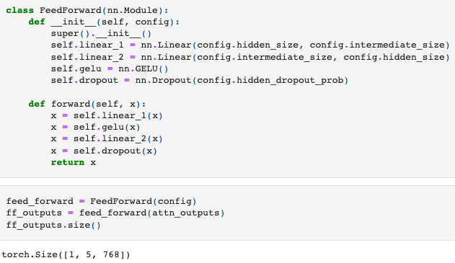
인코더: 피드 포워드 층
두개층으로 구성된 완전 연결 신경망
위치별 피드 포워드 층(position-wise feed-forward layer)
토큰의 위치에 상관없이 모든 토큰 임베딩에 병렬적으로 적용됨
주된 설정
Intermediate_size: 임베딩의 4배 (768*4)
활성화 함수: GELU
nn.Linear()
[batch_size, hidden_dim] 입력
배치에 독립적으로 적용
[batch_size, seq_len, hidden_dim]
배치, 시퀀시 길이에 독립적으로 적용

Slide 40
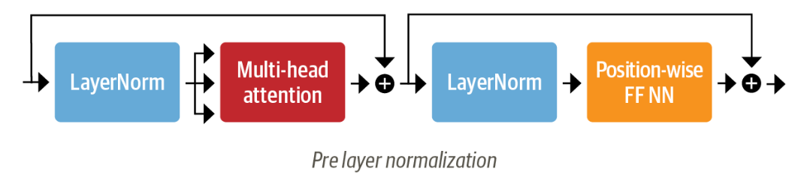
인코더: 층 정규화와 스킵 연결
층 정규화 (layer normalization)
배치에 있는 각 입력 벡터를 평균이 0이고 분산이 1이 되게 정규화
사후 층 정규화
Vaswani 오리지널 페이퍼에서 사용
학습이 불안정하여 학습률 웜업등 수단 필요
사전 층 정규화
이 후 논문에서 주로 사용 (대중화)
스킵 연결 (skip connection)
층을 통과시키지 않은 텐서를 층의 출력과 더하는 트릭

Slide 41
인코더: 토큰 위치 임베딩
(현재까지) 멀티 헤드 어텐션
토큰 위치 정보 부재
어텐션의 가중합으로 표현인 것에 불과
위치 임베딩 도입
아이디어
위치 패턴을 토큰 임베딩에 보강
방법
학습 가능한 패턴 사용
절대 위치 표현
변조된 사인, 코사인 신호로 구성된 정적 패턴
상대 위치 표현
상대적인 위치 차이가 중요할 수도 있다는 아이디어 기반

Slide 42
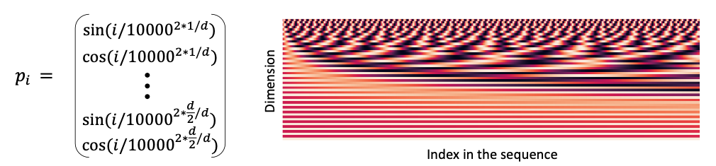
인코더: 토큰 위치 임베딩
사인 함수 기반 표현
i: 시퀀스 내 위치
d: 임베딩 벡터 내 위치

Slide 43
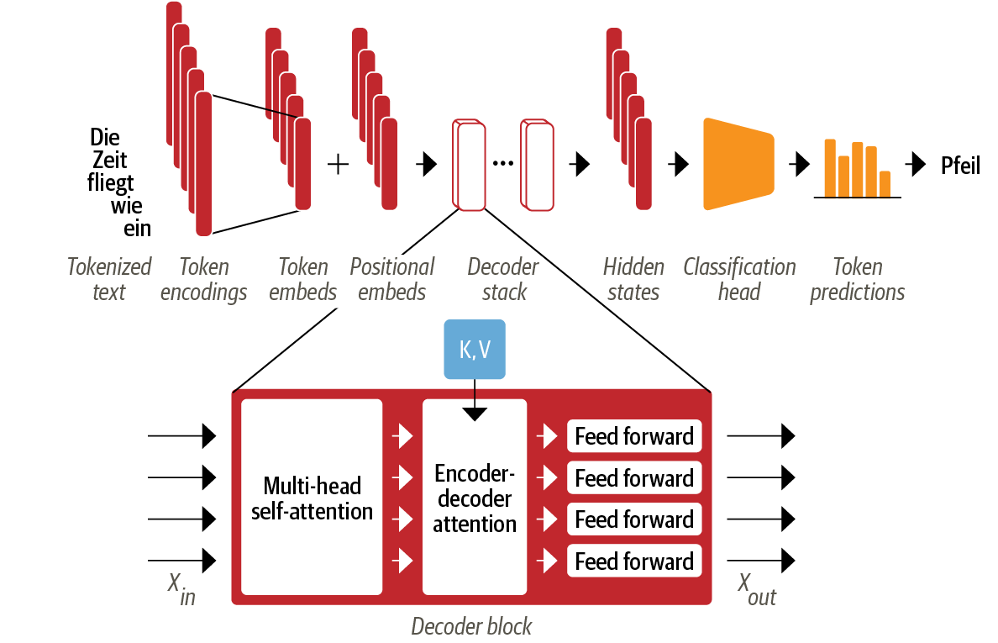
디코더

Slide 44
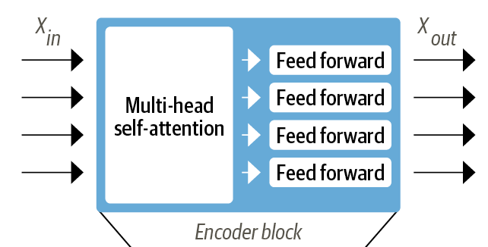
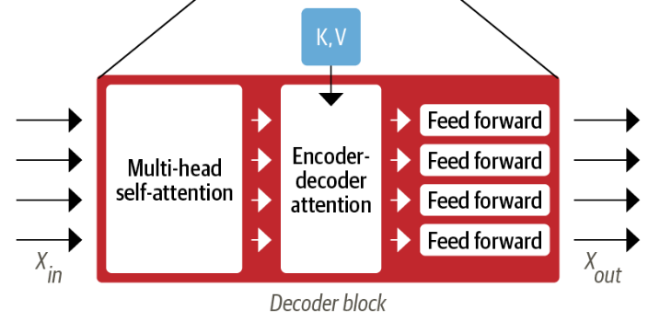
디코더
인코더와의 차이점
마스크드 멀티 헤드 셀프 어텐션 층
타임 스텝마다 과거 출력과 예측한 토큰만 사용하여 토큰 생성
미래를 보면 안됨
인코더-디코더 어텐션 층
디코더의 중간 표현을 쿼리로 사용
각 디코더 블록에서 인코더 스택의 출력 키, 값을 사용

Slide 45
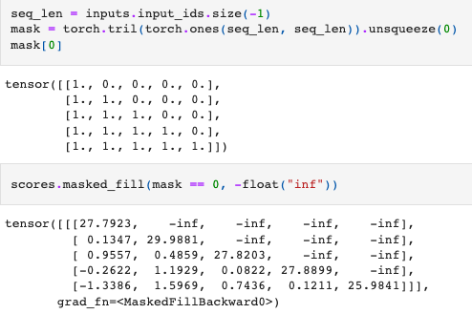
디코더: 마스크드 셀프 어텐션
torch.tril()
대각선 포함 아래 1, 대각선 위 0
tensor.masked_fill()
마스크 값인 0을 음의 무한대로 변경
어텐션 점수에 적용하면, 이후 소프트맥스 적용시 해당 위치의 가중치가 모두 0으로 설정됨

Slide 46
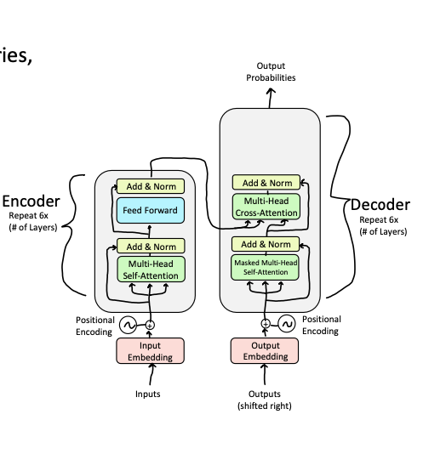
디코더: 인코더-디코더 어텐션
인코더
쿼리, 키, 값의 원본이 동일
디코더
키, 값: 인코더의 출력
쿼리: 디코더의 출력

Slide 47
디코더: 인코더-디코더 어텐션
Q

Slide 48
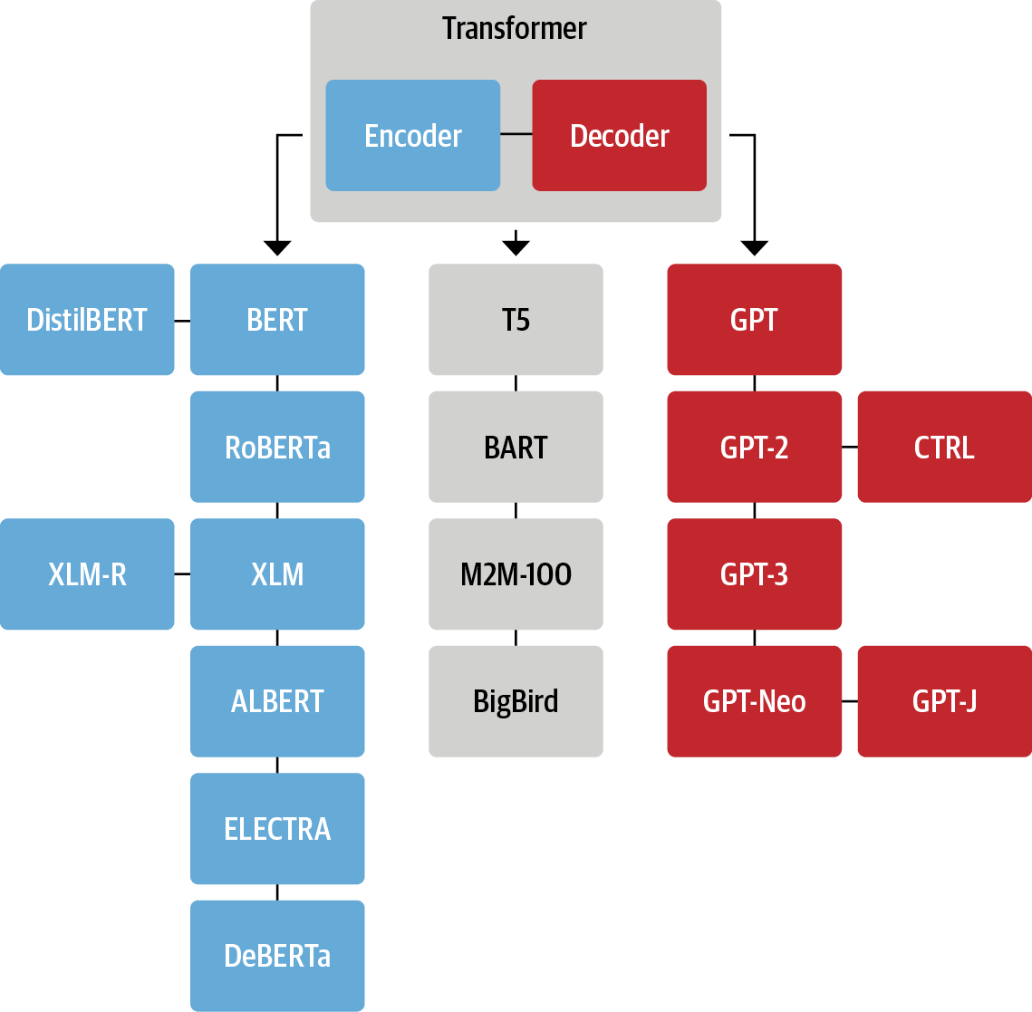
트랜스포머 유니버스
인코더 유형
BERT, DistilBERT, XLM, ELECTRA, DeBERTa
디코더 유형
GPT, GPT-2, GPT-3
GPT-Neo, GPT-J
공개 모델
인코더-디코더 유형
T5, BART

Slide 49
개요
허깅페이스 소개
트랜스포머 아키텍처 소개
허깅페이스 트랜스포머 활용시 알아야 할 필수 지식 소개
텍스트 분류 문제 실습

Slide 50
토크나이저
토크나이저 역할
토큰화: 문자열을 모델이 사용하는 기본 단위로 분할
인코딩: 토큰을 수치 벡터로 변환
토크나이저 분류
문자 수준
단어 수준
부분단어 수준
드문 단어는 더 작은 단위로 나눔
자주 등장하는 단어는 고유한 항목으로 유지
어휘 사전의 크기가 적절한 수준에서 생성됨
WordPiece: BERT / 30,522 voc. (UNK 등장)
Byte Pair Encoding (BPE): GPT2 / 50,257 voc., Llama3 / 128,256 voc. (UNK 없음)

Slide 51
토크나이저
주요 기능
텍스트를 토큰으로 분할
토큰을 ID로 변환 (인코딩)
ID를 다시 텍스트로 변환 (디코딩)
Padding과 Truncation 처리
Padding
모든 시퀀스를 동일한 길이로 만들기
방법: 짧은 시퀀스에 스페셜 토큰 ([PAD] 등) 추가
Truncation
긴 시퀀스를 특정 길이로 자르기
방법: 최대 길이를 초과하는 토큰 제거

Slide 52
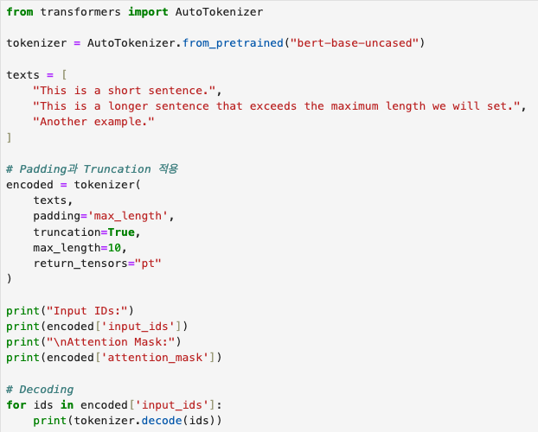
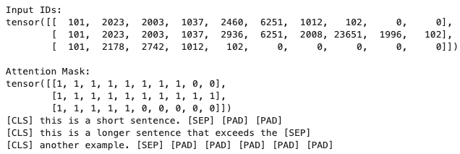
토크나이저

Slide 53
Dataset
Hugging Face 의 datasets 라이브러리에서 제공
장점
메모리 효율성: 메모리 매핑 (mmap) 기술 사용, 대용량 데이터셋 로딩
빠른 처리 속도: Apache Arrow 포맷, 병렬 처리 지원
유연한 데이터 변환: map(), filter(), …
스트리밍 지원: 하드 디스크 용량보다 큰 데이터셋 조회 가능
버전 관리 및 Hub를 통한 공유
Torch.DataLoader로 쉽게 변환 가능

Slide 54
DataCollator
주요 기능
다양한 길이의 시퀀스를 효과적으로 처리
동적 패딩: 미니 배치 내 최대 길이에 맞춰 패딩
미니 배치는 완전한 텐서 형태로 제공되어야 함
튜플 또는 딕셔너리의 리스트 → 텐서화
텐서 변환 및 기타 전처리 작업
토크나이저의 padding, truncation과 차이점
토크나이저
데이터셋 전체를 미리 처리
텍스트에 대해서만 처리
DataCollator
학습 중 각 배치를 즉석에서 처리
레이블 패딩, 특수 토큰 추가 등 부가 기능

Slide 55
DataCollator: 종류
DataCollatorWithPadding:
가장 기본적인 DataCollator
배치 내 시퀀스들을 동일한 길이로 패딩
텍스트 분류에 사용
DataCollatorForLanguageModeling:
언어 모델링 작업을 위한 DataCollator
마스킹된 언어 모델링(MLM)과 인과적 언어 모델링(CLM)을 지원
BERT, GPT2 등의 모델 훈련에 사용
DataCollatorForSeq2Seq:
시퀀스-투-시퀀스 모델을 위한 DataCollator
입력과 타겟 시퀀스를 모두 처리합니다.
번역, 요약 등의 작업에 사용
DataCollatorForTokenClassification:
토큰 분류 작업을 위한 DataCollator
개체명 인식(NER) 등의 작업에 사용 가능

Slide 56
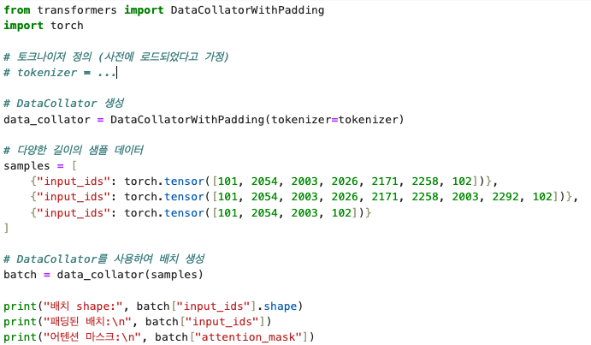
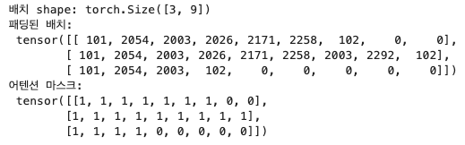

Slide 57
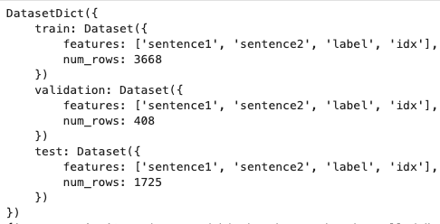
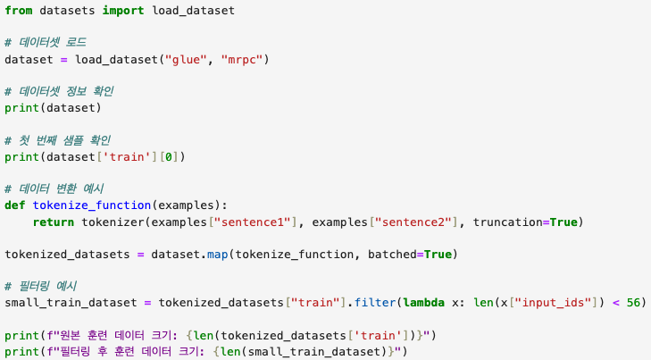

Slide 58
Trainer 클래스
Trainer 클래스
모델 훈련을 간소화 하는 고수준 API
복잡한 훈련 로직을 추상화
주요 기능
학습 루프 관리: 에포크, 배치 처리, 그래디언트 계산 및 업데이트
평가: 주기적인 성능 평가
체크포인트 저장 및 로깅
분산 학습 지원
TrainingArguments
주요 설정
모델 저장 경로, 학습 에포크 수, 미니 배치 사이즈, 학습률, 평가 전략, 모델 저장 전략 등 지정

Slide 59
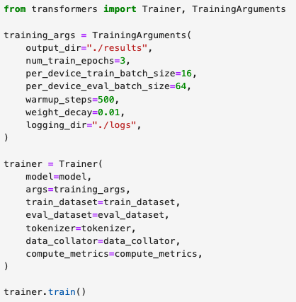

Slide 60


커스텀 학습 루프 (torch)

Slide 61

참고: wandb
https://wandb.ai/site
실험 관리*
Tensorboard와 유사
클라우드에 저장

Slide 62
개요
허깅페이스 소개
트랜스포머 아키텍처 소개
허깅페이스 트랜스포머 활용시 알아야 할 필수 지식 소개
텍스트 분류 문제 실습

Slide 63

트랜스포머 모델 훈련 파이프라인
문제: 감정 분류
사전학습모델: klue/roberta-small
SungJoon Park et al., “KLUE: Korean Language Understanding Evaluation”, 2021
Robustly Optimized BERT Approach
인코더 기반 트랜스포머
한국어에 특화된 모델

Slide 64

분류모델: 인코더 기반 아키텍처
바디 vs 헤드
사전 학습된 모델의 바디 사용
분류를 위한 헤드를 교체 또는 추가

Slide 65

분류모델: 트랜스포머 미세튜닝하기
엔드투엔드 미세튜닝
바디 가중치까지 조정됨

Slide 66

분류모델
AutoModelForSequenceClassification
RobertaForSequenceClassification

Slide 67

분류모델
AutoModelForSequenceClassification
분류 헤드

Slide 68

분류모델
AutoModelForSequenceClassification
RobertaForSequenceClassification.forward()
입력 -> 바디 -> 헤드

Slide 69
감사합니다

